Slide 1


Адаптированные образовательные программы среднего профессионального образования и профессионального обучения в профессиональных образовательных учреждениях Красноярского края: итоги аудита
Докладчик:
Аналитик РУМЦ СПО, Шарабарина Х.А.

Slide 2

На сегодняшний день в Красноярском крае по программам среднего профессионального образования (СПО) обучается 815 человека
Нарушения слуха | 62 чел.
Нарушения зрения | 90 чел.
Нарушения опорно-двигательного аппарата | 195 чел.
Ментальные нарушения | 21 чел.
Аутизм | 18 чел.
Нарушения речи | 3 чел.
Соматические нарушения | 413 чел.
По программам профессионального обучения (ПО) - 2589 человек
Легкая умственная отсталость | 2126 чел.
Умеренная умственная отсталость | 143 чел.
Тяжелая умственная отсталость | 3 чел.
Нарушения слуха | 7 чел.
Нарушения зрение | 8 чел.
Нарушения опорно-двигательного аппарата | 21 чел.
Ментальные нарушения | 232 чел.
Аутизм | 9 чел.
Соматические нарушения | 40 чел.

Slide 3
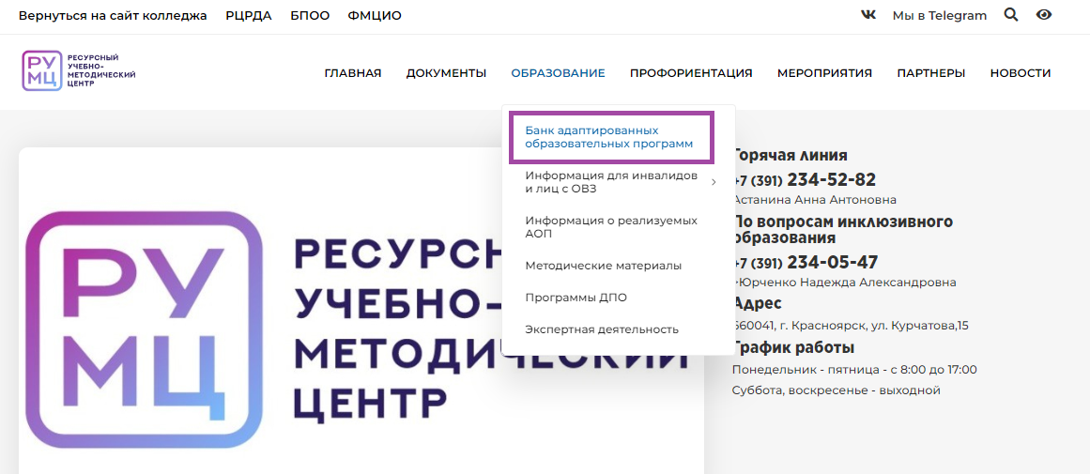
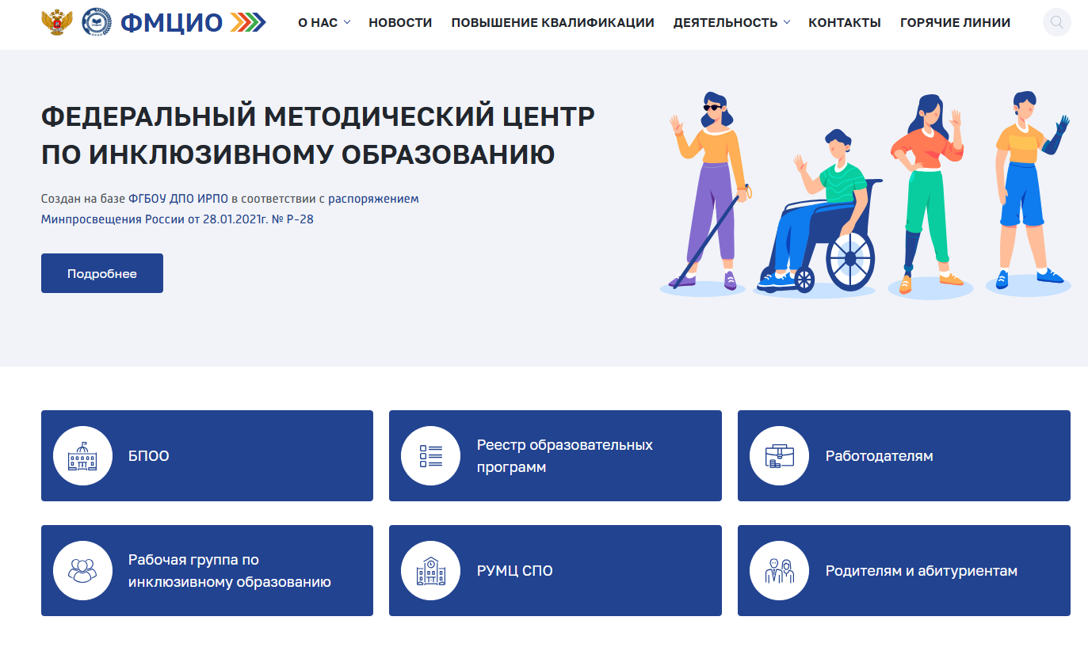
Адаптированная образовательная программа (АОП) - это комплекс учебно-методической документации, который определяет содержание и регламентирует организацию подготовки обучающихся с инвалидностью и/или ограниченными возможностями здоровья (ОВЗ) в профессиональных образовательных организациях.
Студенты с инвалидностью и или ОВЗ должны обучаться по адаптированным образовательным программам среднего профессионального образования, либо профессионального обучения.
Разработка, реализация и актуализация АОП решает следующие задачи:
-повышение уровня доступности профессионального образования для инвалидов и лиц с ограниченными возможностями здоровья;
-создание в образовательной организации специальных условий, необходимых для получения профессионального образования обучающихся инвалидностью и/или лиц с ОВЗ, их социализации и адаптации;
-повышение качества профессионального образования инвалидов и лиц с ОВЗ;
-формирование индивидуального образовательного маршрута;
-обеспечение возможности последующего трудоустройства разных категорий граждан.

Slide 4
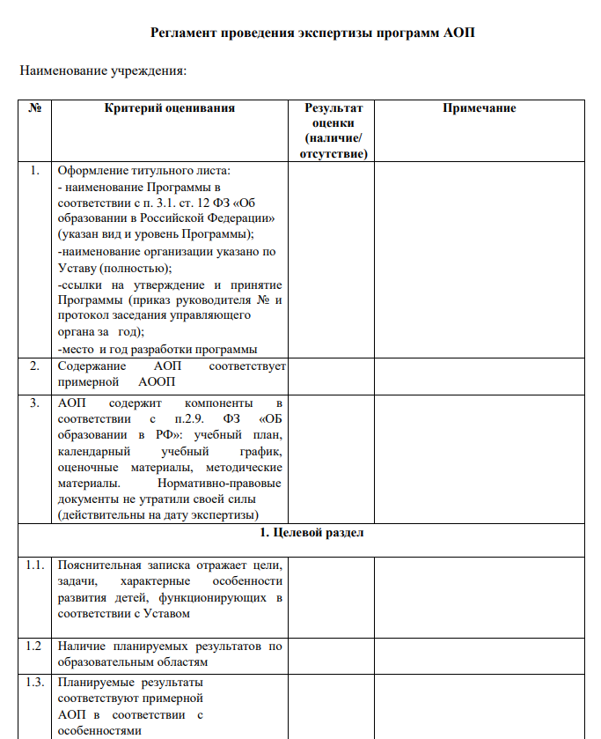
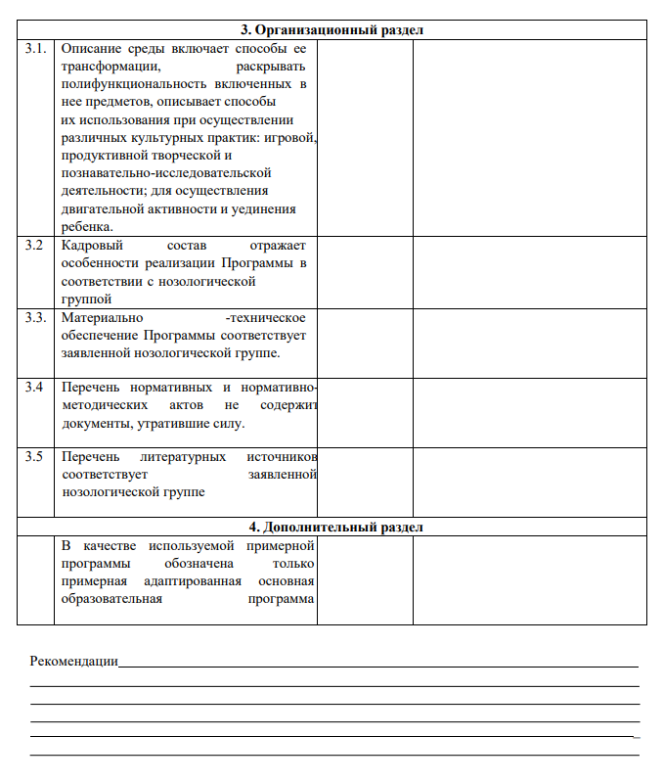
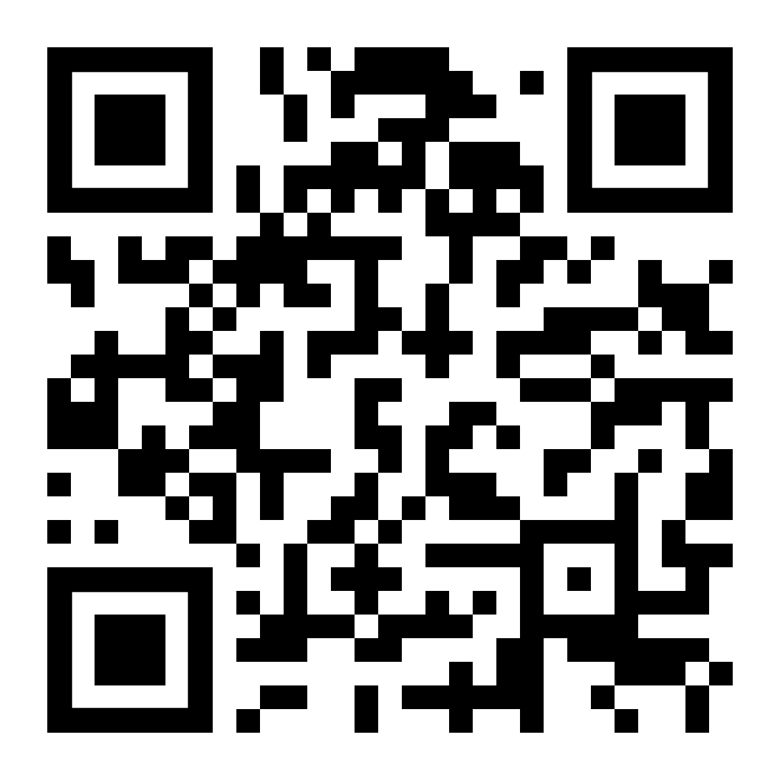
В ноябре 2025 РУМЦ СПО провел аудит наличия и качества подготовки существующих в ПОУ Красноярского края адаптированных образовательных программ (ПО и СПО).
Цель аудита заключалась в оценке соответствия адаптированных программ современным требованиям инклюзивного образования.
Аудит позволил нам оценить, насколько качественно и грамотно осуществляется обеспечение образовательной доступности для лиц с инвалидностью и/или ОВЗ в Красноярском крае.
Регламент проведения экспертизы
Порядок проведения аудита АОП:
1.Совместная оценка АОП по критериям
2.Подготовка экспертного заключения по регламенту
3.Направление рекомендаций в соответствующее ПОУ

Slide 5
Содержательные элементы программ
Результаты аудита АОП СПО
Пояснительная записка большинства АОП ПО и АОП СПО отражает цели, задачи, характерные особенности развития детей в соответствии с Уставом (95%).
Содержание большинства АОП СПО (75%) содержит компоненты в соответствии с п.2.9. ФЗ «ОБ образовании в РФ»: учебный план, календарный учебный график, оценочные материалы, методические материалы, но во многих программах встречаются следующие ошибки:
-адаптированная программа, представленная для лиц с инвалидностью и/или ОВЗ, не содержит в себе указание по конкретной нозологии;
- не содержится указание особенностей или характеристика нозологии;
- отсутствуют адаптированные учебные планы;
- не прописаны планируемые результаты;
- не учтены и не включены дисциплины адаптационного цикла;
- не прописаны специальные условия реализации программы;
-указано не соответствующее нозологии материально-техническое обеспечение, либо отсутствует требуемое материально-техническое обеспечение;
- ошибки при форматировании текста.
Наиболее качественно подготовленные программы АОП СПО были у следующих учреждений:
-КГБПОУ «Канский технологический колледж»;
-КГБПОУ «Назаровский энергостроительный техникум»;
-КГБПОУ «Техникум горных разработок имени В.П. Астафьева»;
-КГБПОУ «Сосновоборский механико-технологический техникум»;
-КГБПОУ «Красноярский техникум социальных технологий»;
-КГБПОУ «Минусинский сельскохозяйственный техникум».

Slide 6
Результаты аудита АОП ПО
Содержательные элементы программ
Содержание большинства АОП ПО (80%) включает компоненты в соответствии с п.2.9. ФЗ «ОБ образовании в РФ»: учебный план, календарный учебный график, оценочные материалы, методические материалы, однако также встречаются и следующие ошибки:
-несоответствие указанной на титульном листе профессии той, о какой в программе идет речь;
-устаревшая нормативно-правовая база (законодательные акты, СанПиН, ГОСТ и т.д.);
-отсутствующие учебные планы;
-низкое качество представляемого для аудита материала;
-ошибки в оформлении (пробелы, отступы, абзацы, форматирование текста).
Качество подготовки по сравнению с прошлым годом возросло.
Наиболее качественно подготовленные программы АОП СПО были у следующих учреждений:
-КГБПОУ «Ачинский колледж отраслевых технологий и бизнеса»;
-КГБПОУ «Енисейский многопрофильный техникум»;
-КГБПОУ «Канский техникум отраслевых технологий и сельского хозяйства»;
-КГБПОУ «Таймырский колледж».

Slide 7

АОП – это один из ключевых компонентов обеспечения доступности в образовательной организации.
Обобщенный вывод
Качество реализуемых АОП в данный момент оценивается на уровне выше среднего.
Таким образом, общее качество реализуемых АОП выросло по сравнению с прошлым годом, однако часть учреждений, подготавливающих АОП, относятся к этому делу формально: не корректируют содержание, упускают необходимые для программ блоки, своевременно не обновляют нормативно-правовую базу программ, допускают много ошибок в оформлении.

Slide 8



Для связи с РУМЦ СПО
click-oh@mail.ru
+7 (391) 234 5282

